Slide 1
Snake Python Game
Augustin Niƫu
Andrei Iancu
Andy Bănescu

Slide 2
Motivaƫia?
Pasiunea pentru jocuri, pentru modul in care partea grafică interacƫionează cu partea logică în cod, pentru a învăƫa lucruri noi.

Slide 3
Motivaƫia?
Cele 5 teste și colocvii de săptămâna asta
=> Tema accesibila

Slide 4
Introducere
Snake este un joc de strategie și îndemânare în care jucătorul trebuie să-și manevreze caracterectul printre obstacole pentru a crește în lungime și colecta cât mai multe puncte. Jocul se termină dacă jucătorul se lovește de obstacole sau propriul caracter.

Slide 5
Module folosite - Pygame
+Random, Sys
Am construit fundația jocului creând o fereastră de joc, definind bucla de joc și gestionând starea jocului.
Am gestionat evenimentele în funcƫie de input-ul jucătorului de la tastatură / mouse.
Am inserat elemente grafice precum imagini, butoane, text si obstacole.

Slide 6
Cum ne-am împărțit taskurile
Augustin: meniu, leaderboard, prezentare
Andy: actualizare snake și fruct, scor, game over
Iancu: inputs, obstacole, coliziuni, legare functii

Slide 7
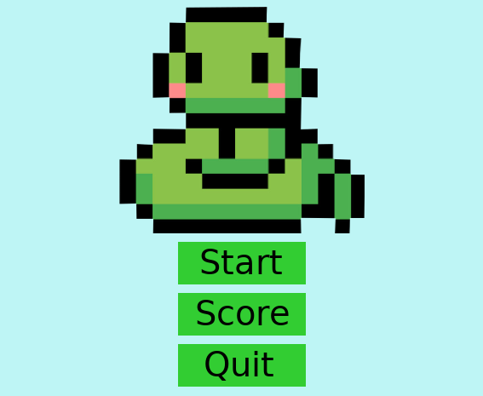
Meniu (Interfaƫă)
Buton de start
Buton de afișare clasament
Buton de ieșire

Slide 8
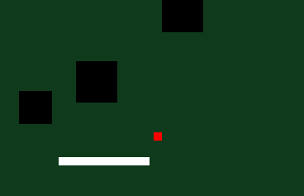
Jocul principal
Obstacole
Fruct (Punct)
Caracter

Slide 9

Scor actualizat
Actualizat la fiecare punct colectat și salvat în clasament la finalul jocului.

Slide 10
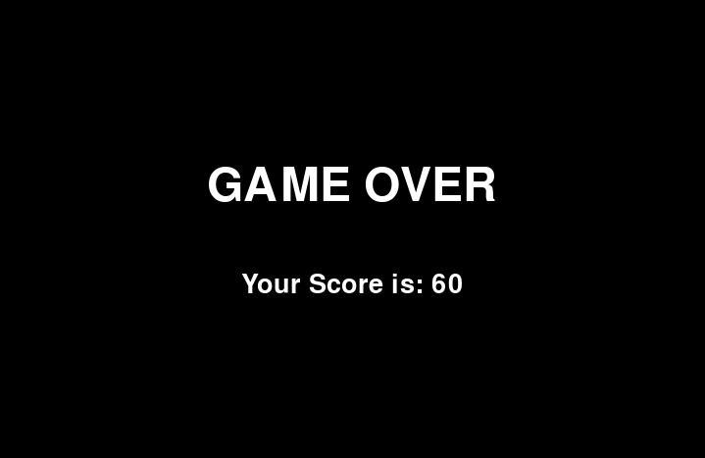
Se întoarce în meniu după 2s

Slide 11
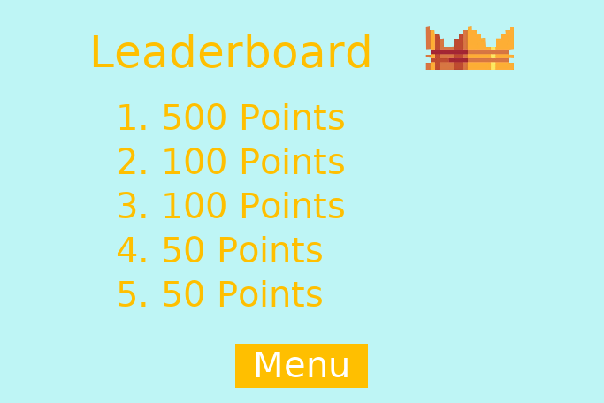
Clasament
Sunt afișate cele mai mari 5 scoruri obƫinute.
(Scorurile sunt salvate într-un fișier)
Buton de revenire

Slide 12
Vă mulƫumim!

